Slide 1
TOPIXの歴史
2024/12/28
赤松 潤一

Slide 2
TOPIX
株価は上がり続けている
ドル円との関係についても見る

Slide 3
ドル円との関係
為替とTOPIXの動きは変わっていない？

Slide 4
ドル円との関係
ドル円を60円を下限とするとより鮮明
為替で勝てる人は株でも勝てるのでは

Slide 5
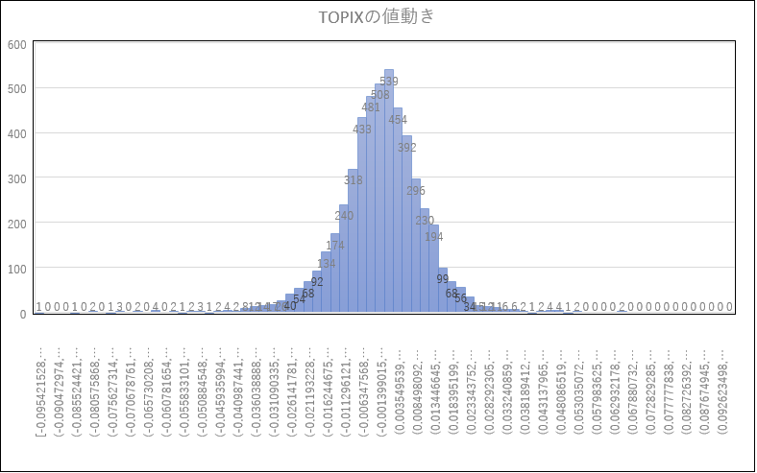
TOPIX 異常な値動き
意外と正規分布になっている

Slide 6
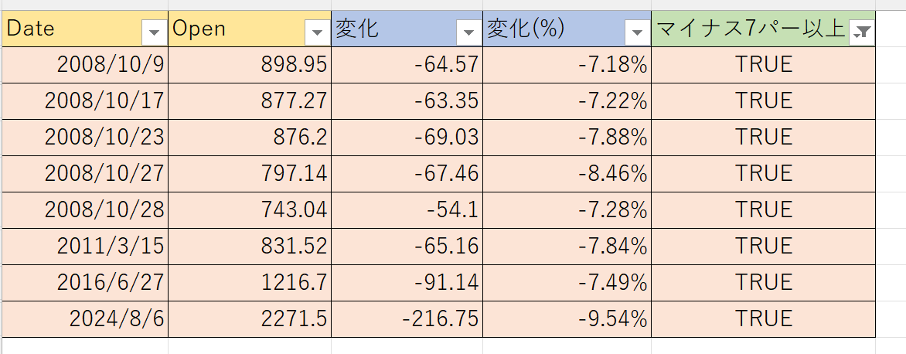
TOPIX 異常な値動き(マイナス７％)
マイナス７以上は少ない

Slide 7
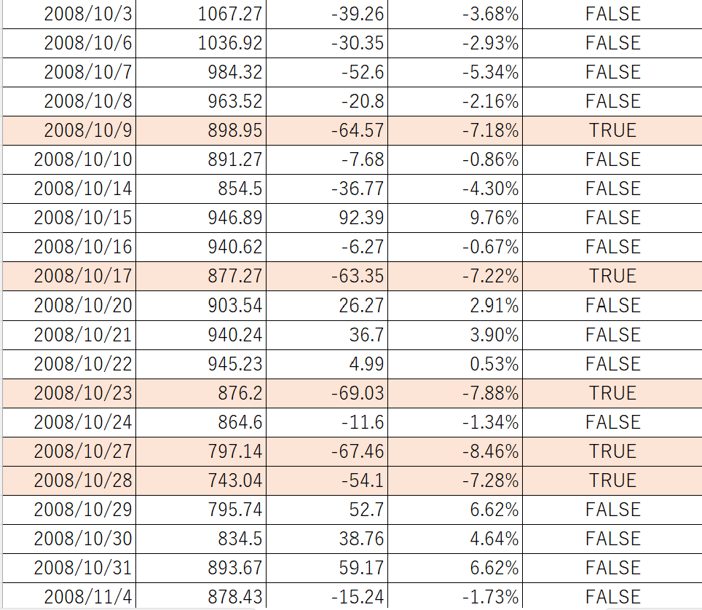
2008年(マイナス７％)
マイナス７が連続はすごい

Slide 8
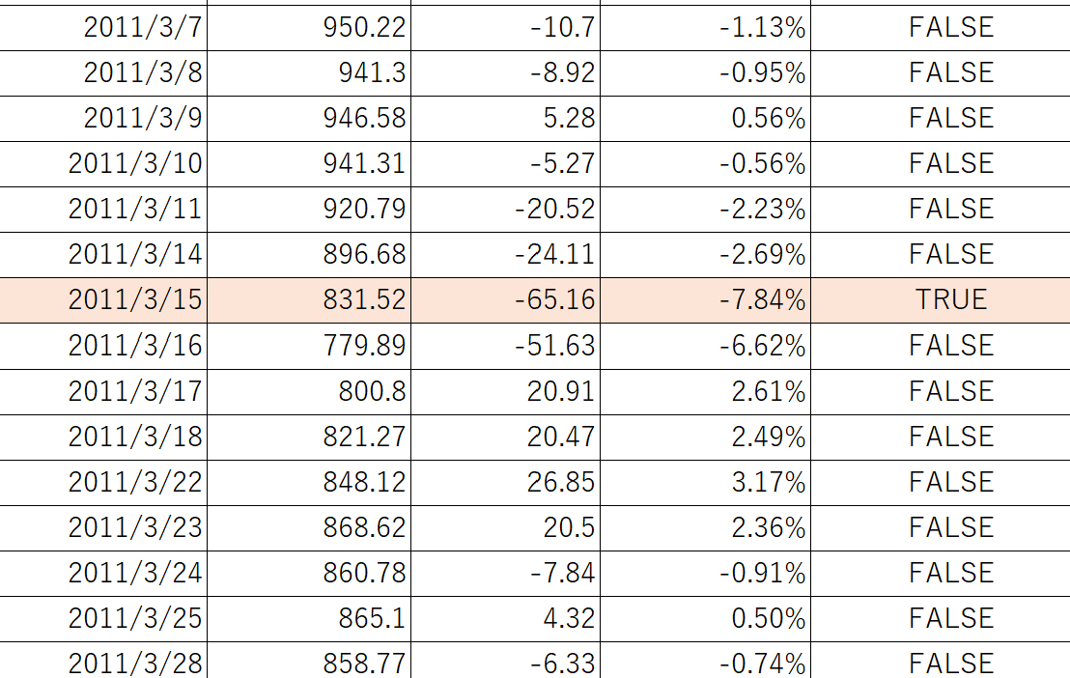
2011年(マイナス７％)
マイナス７の次が6か

Slide 9
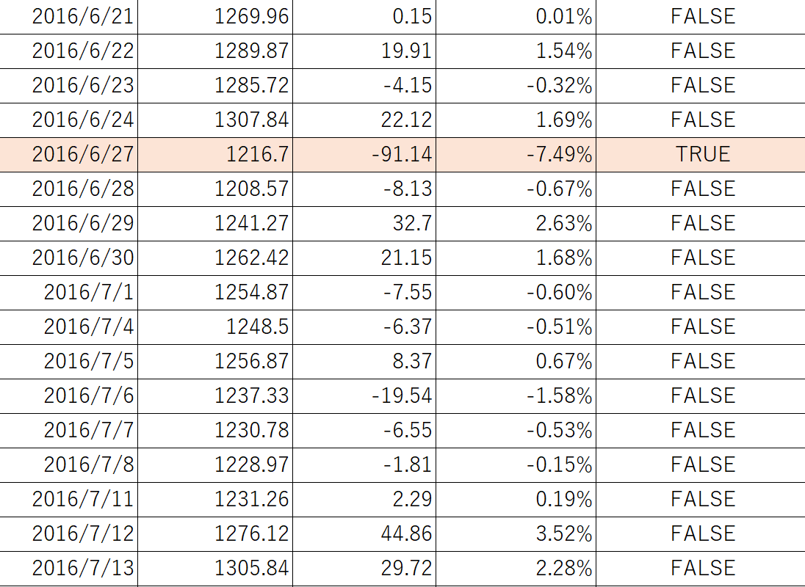
2016年(マイナス７％)
一発でだけかな

Slide 10
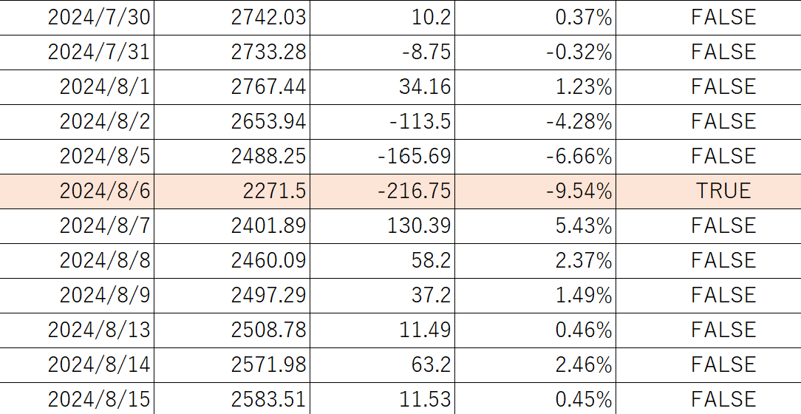
2024年(マイナス７％)
これもかなりきついな
-4,-6,-9

Slide 11
暴落した後の大きなリバの後は入るべき
暴落後の激リバの後は入る必要がある
8%,9%は本当に異常なことである
３連発、大きなマイナスは入ることができる

Slide 12
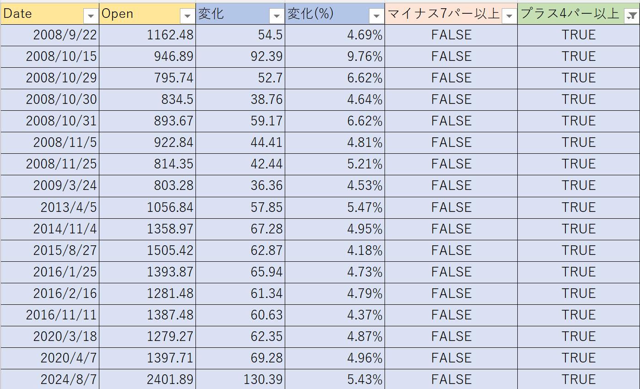
プラス4%以上

Slide 13
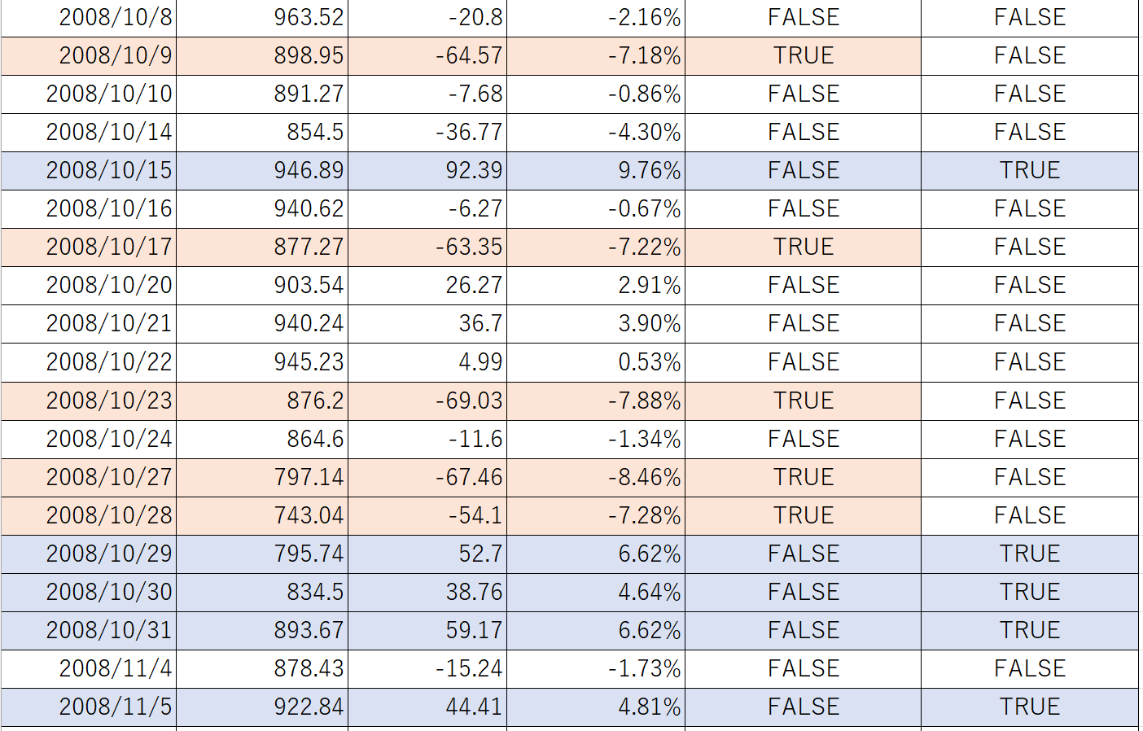
2008年はジグザグしている

Slide 14
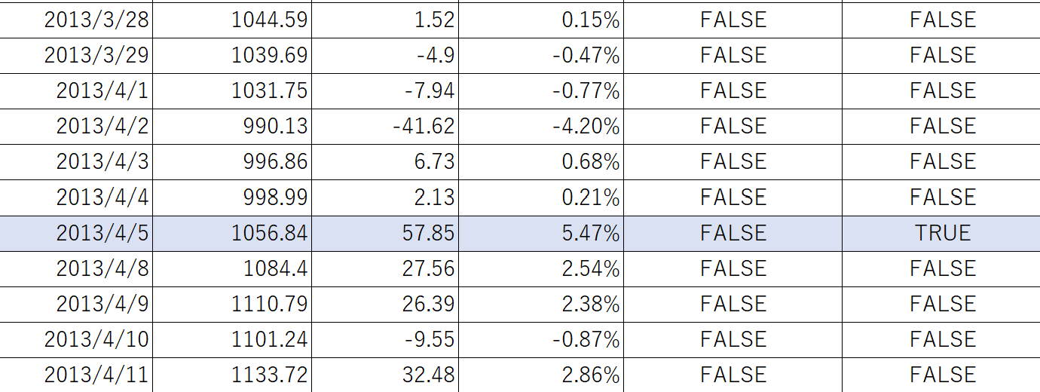
2013年

Slide 15
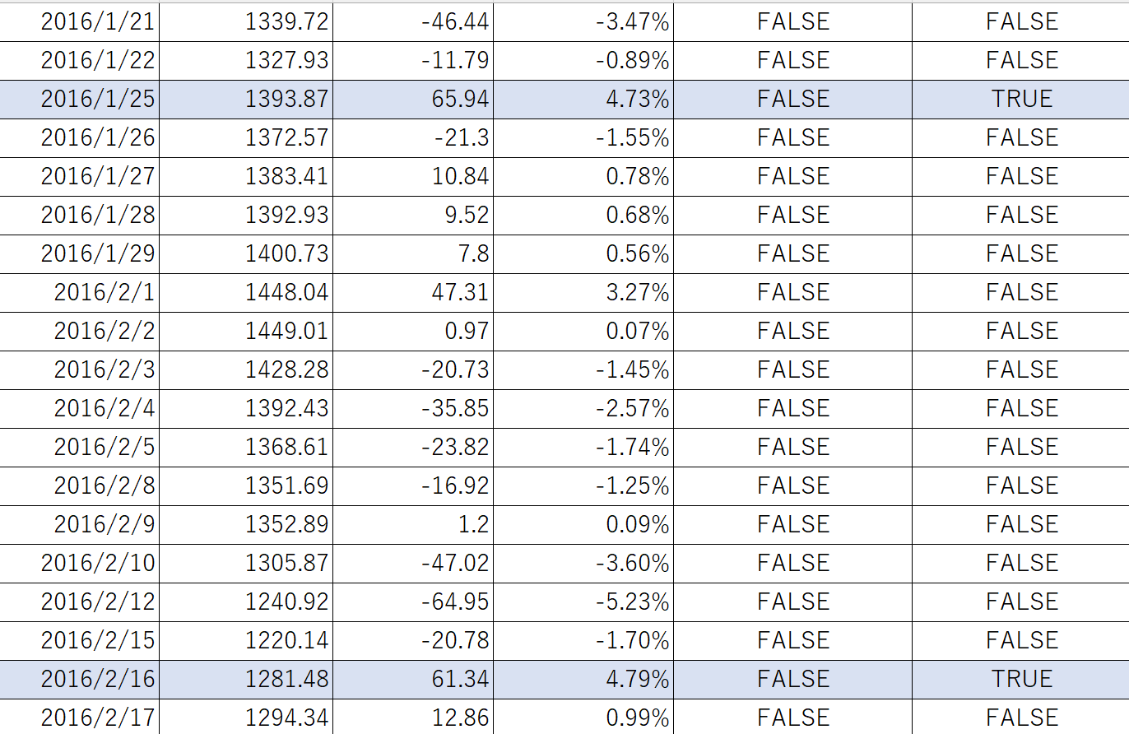
2016年

Slide 16
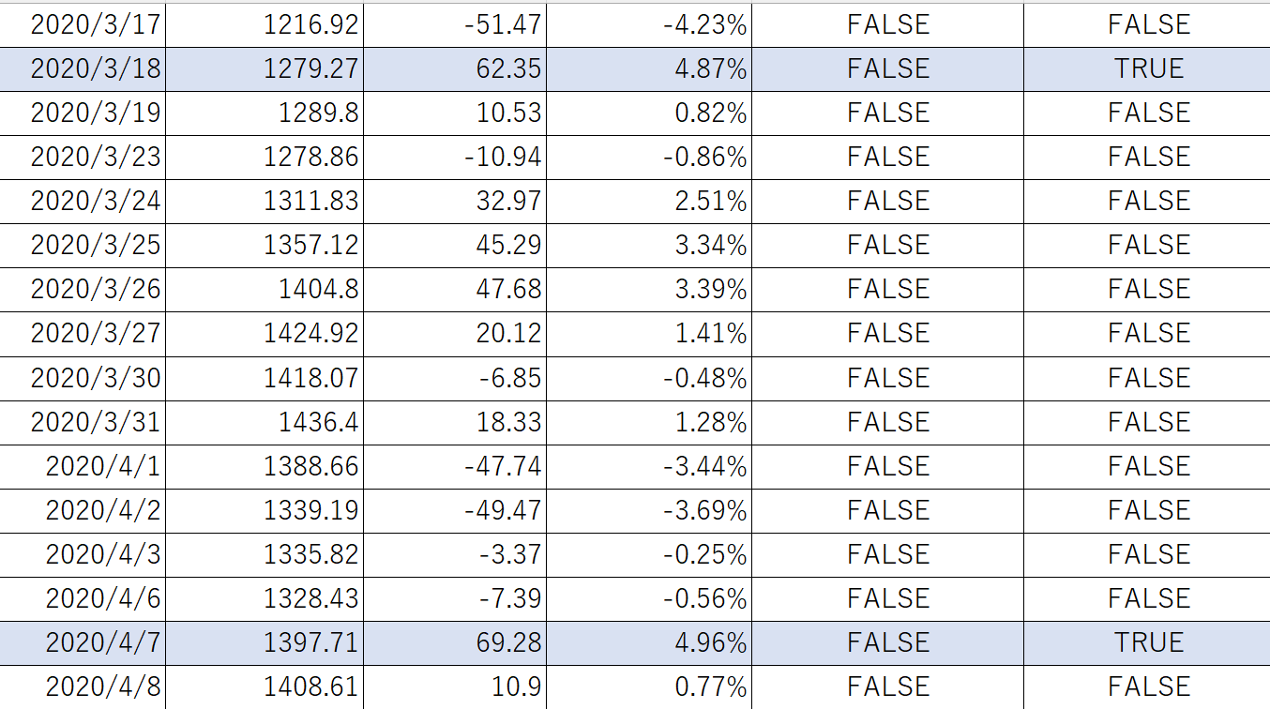
2020年

Slide 17
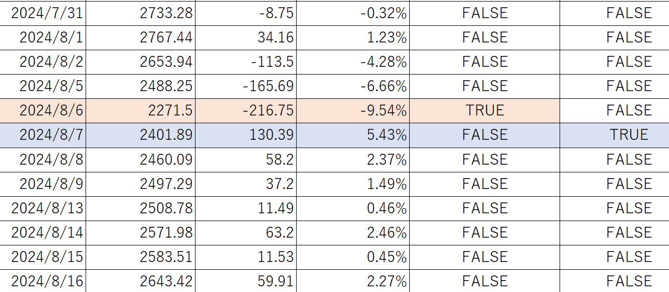
2024年
歴代の中でも異常なことだった

